Slide 1
МКОУ «УНЪЮГАНСКАЯ СРЕДНЯЯ ОБЩЕОБРАЗОВАТЕЛЬНАЯ ШКОЛА №1»
Проект:
«Год
литературы
в моей школе»
АВТОРЫ:
Малева Анастасия,
Насибова Элина,
Тянигина Дарья
РУКОВОДИТЕЛЬ:
Фанова Валентина Геннадьевна

Slide 2
Содержание:
Наша цель и задачи
Эмблема нашей команды
Слоган
Исследовательская работа
5.Наша книжка-малышка:
Обложка
Предисловие
Моя прогулка по зимнему лесу (Насибова Э.)
Сказка о том, как медвежонок узнал про зиму (Малева А.)
Зимний лес. Зима (автор стихотворений: Фанов Данил)
Зимний лес. (Настина миниатюра.) (Малева А.)
Зимняя сказка. (Коновалов А.)
Аннушкина сказка (Клепалова Анна)

Slide 3
проявив свои
творческие способности,
расширить читательский кругозор
Наша цель:
Наши задачи:
-узнать, какие книги востребованы юными читателями;
-составить свою книжку-малышку;
разработать эмблему Года литературы и сочинить слоган

Slide 4
Эмблема
«Год литературы в моей школе»
Комментарии
Разработанная нашей командой эмблема представляет собой пятиугольник. На солнечном жёлтом фоне которого в центре изображена открытая книга. Из открытых страниц виден силуэт хантыйского чума, за которым извивается, убегающая вдаль дорога
ВРЕМЯ ЧИТАТЬ!
Под книгой видна надпись: «2015 год литературы в Югре». Внизу нашей эмблемы расположен призыв-девиз: «Время читать!»
Открытая книга символизирует неиссякаемый источник знаний!

Slide 5
Слоган
«Год литературы в моей школе»
Чтение
книг – это лишь начало дела! Творчество жизни –
вот цель.

Slide 6
Исследовательская работа
Отвечаем на вопрос:
«Какие книги востребованы юными читателями?»
(по оформлению, дизайну…)
Мы провели анкетирование среди обучающихся нашей школы и (посетив Сельскую библиотеку семейного чтения) среди читателей Сельской библиотеки. В социальном опросе участвовало 315 человек. Проанализировав результаты нашего исследования, мы пришли к выводу: дети начальной школы и обучающиеся младших 5-7 классов чаще выбирают себе книги для чтения по красочно оформленной обложке, но чем старше становится читатель, тем его меньше всего интересует оформление и дизайн книги. Наши результаты опроса подтвердили и библиотекари Сельской библиотеки семейного чтения.

Slide 7
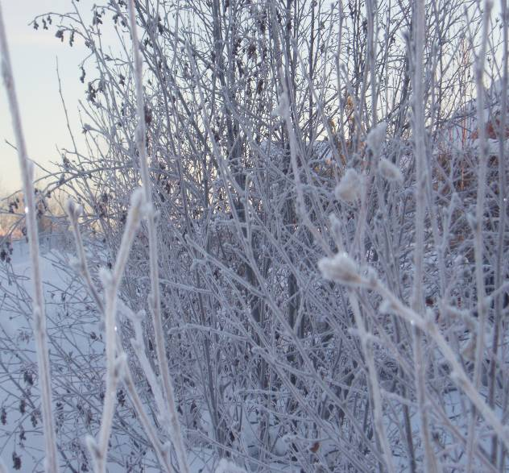
Эта книжка-малышка- результат работы двух лет, посвящён одному из прекрасных и любимых времён года всех детей – зиме. В этот альманах вошли детские стихотворения, рисунки, эссе, авторские сказки и рассказы учащихся МКОУ «Унъюганской средней общеобразовательной школы №1». В этих работ виден креативный подход к ассоциативным, фенологическим и исследовательским наблюдениям подростков этого такого разного мира.
Моя книжка – малышка
Обложка
Моя зима…

Slide 8
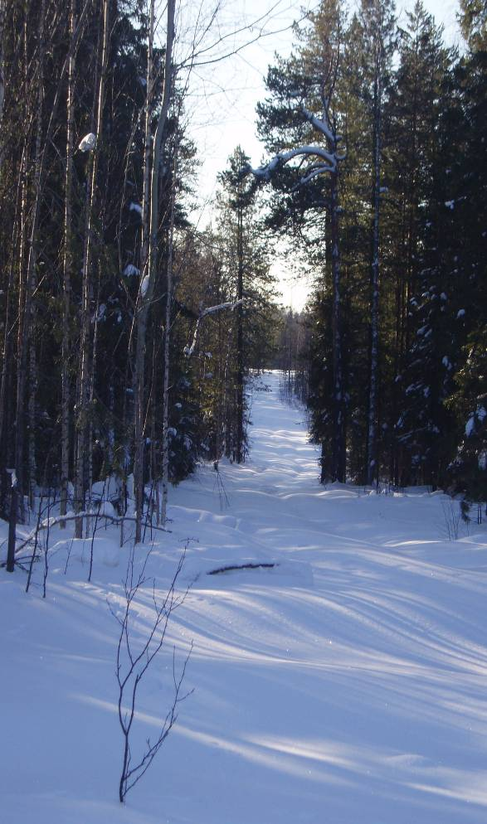
Моя книжка – малышка
Предисловие
Какая долгая югорская зима. Это удивительное и бесспорно любимое всеми жителями нашего округа время года. Наша зима отличается удивительной чистотой, сказочностью и белизной от всех зим нашей огромной России! Конечно, мы тоже подустали от морозов и лютых метелей, снегопадов и обжигающего ветра. Но зима для моих учеников - это и сверкающие тысячами блестяшек - снежинок сугробы, и весёлые новогодние каникулы, и рождественские пронзительные рассказы, и лыжные прогулки по сказочной загадочной тайге, это время беззаботного и светлого мира Детства…
К выпуску этого сборника творческих работ мы шли целых два года: это рисунки двух уже совершенно взрослых, но таких талантливых и своеобразных художниц -десятиклассниц - Веры Ермаченко и Галочки Ерныховой. Это стихотворения и рассказы моих креативных и очень подвижных, как и все их непоседы- ровесники, семиклассников, это эссе двух молодых людей, таких повзрослевших учеников, Коновалова Алексея и Фанова Данила. В сборнике использованы фотографии - зимних пейзажей и морозных зарисовок нашей суровой, но очень красивой природы, это мои авторские фотоработы пяти последних лет. Основной цвет этих работ – белый, цвет зимы, которому у нас в округе природа отдала почти семь месяцев. Они переплетаются в один замысловатый сюжет и дополняют детские сочинения, раскрывая тайны природы, так любимой всеми нами. Эти фотоэтюды создают своеобразный мир поэтических и визуальных образов, нечто невыразимое, настоящее присутствует в простых линиях, оттенках белого цвета, ёмких образов природы родного края.
Этот сборник получился очень добрым и светлым, таким же, как и авторы этой книги – мои любимые ученики. Надеюсь, что это не последний наш творческий проект!
С уважением Валентина Геннадьевна.

Slide 9
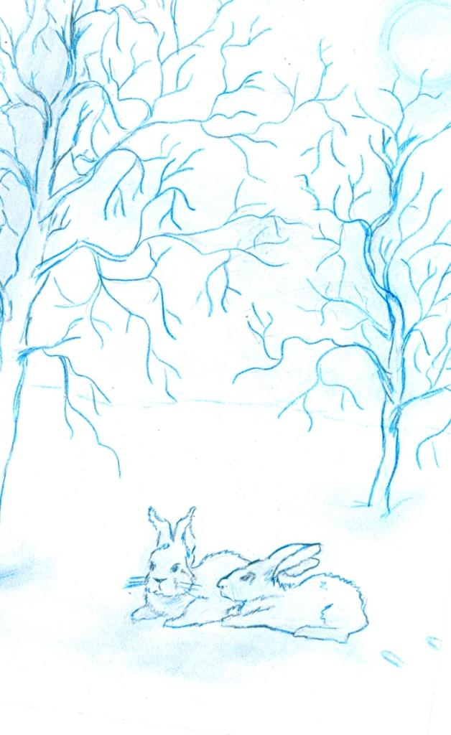
Моя прогулка по зимнему лесу.
Одним удивительным зимним утром я вышла в лес на прогулку. Зимний лес- это незабываемое, удивительное, сказочное зрелище. Деревья, кусты, земля- все укрыто пушистым, белоснежным покрывалом. Северный лес, моя любимая тайга красива, холодна и величественна. Воздух чист и свеж, кажется, что его можно пить как молочный коктейль. Тишина и безмолвие. И только похрустывание снега нарушает царственный и безмятежный покой, да дятел- барабанщик отстукивает по стволу столетней лиственницы.
И вдруг выглянуло солнышко, озарило своими яркими переливистыми добрыми лучами. Все вокруг переменилось, словно по мгновению волшебной палочки, - вспыхнуло, заиграло, заискрилось, побежали по снежному насту весельчаки - солнечные зайчики. Мне показалось, что я попала в сказочную страну, где все усыпано миллиардами драгоценных камней, где сосны-великаны охраняют покой таёжной красавицы Миснэ, где краснопузые снегири собирают бусины рябины. От солнца снег стал еще белее, он ослепляет, берёзовые серебряные ветви-нити блестят на солнце. Но вот огромная белёсая туча направилась прямо к солнцу, и через минуту с неба посыпались огромные пушистые снежинки.
Вот и закончилась моя прогулка по любимой лесной тропинке, я направилась домой, к тёплой бабушкиной печке, к чаю с малиновым вареньем, а снег засыпал мои следы, снежинки, кружась в весёлом вальсе, таяли на моих ресницах… Тишина и белизна вновь воцарились в зимнем лесу.

Slide 10
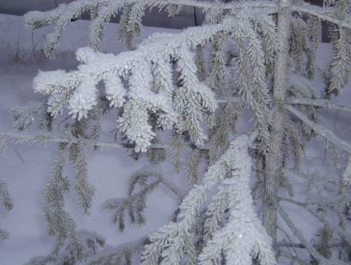
Сказка о том, как медвежонок узнал про зиму.
Жил - был медвежонок, ему было несколько месяцев от роду.
Однажды зимой он неожиданно проснулся, глядит- рядом мама спит, лапу сосёт, а ему не спится. Выглянул из берлоги, увидел, что весь лес покрыт блестящим снегом, нет ни сладкой морошки, ни красной брусники, а вместо зелёного мха вокруг что-то холодное, белое и пушистое. Пошёл Мишутка бродить по лесу и рассматривать деревья, которые были накрыты снежными шапками. Медвежонок ходит, удивляется, мёрзнет. Пошёл он на пригорок, где малинник рос и нашёл там только сугробы снега. Нос замёрз, лапы замёрзли, решил Мишка в берлогу вернуться, побежал косолапый домой, да много раз падал, запинаясь о брёвна, которые спрятались под снежным покрывалом. Побежал быстрее и, даже, перекувыркнувшись, упал на спину. Вдруг увидел Мишка лучик солнца. Такой тёплый, весёлый и какой-то привет от Лета. Медвежонок спросил у Лучика:
- А что это за холодная белая скатерть покрыла наш лес, куда всё вкусненькое исчезло?
Лучик, смеясь, ответил:
- Это снег, который пришёл с зимой!
Медвежонок с удивлением спрашивает:
- А этот снег покрыл только нашу поляну?
- Нет, снег покрыл всю нашу тайгу и весь наш северный край:
Медвежонок поспешил к берлоге, разбудить свою маму решил, рассказать ей о том, что узнал.
- Пока, скоро увидимся, - крикнул Мишка, своему новому другу Лучику.
Медвежонок прибежал в берлогу, начал будить маму:
- Мам, мам, вставай!
Мама проснулась, потёрла заспанные глаза и говорит строго:
-Что случилось, Мишутка?
-Мам, пошли прогуляемся я тебе покажу белое, холодное и пушистое! Лучик сказал это снег! А там ещё есть вкусненькие звякалки, висят и брякают.
Мама, не задумываясь, вышла из берлоги, потянулась, встряхнула шубой, понюхала холодный воздух, зажмурилась от солнышка:
- Ух, ты! как красиво!
-Правда красиво?- обрадовался Мишка.
-Да, дорогой, это зима пришла, но нам надо ложиться спать, а то проспим приход весны.
Шли они, любуясь на всю эту красоту, Медвежонок потрогал лапой снег- мягко, лизнул его- вкусно! Закряхтел от удовольствия. Смотрит, а на берёзе что-то висит длинненькое, прозрачное, дотянулся мишка до ветки берёзовой с этим чудом, звякнули сосульки! Отскочил Потапыч, зажмурился. Но любопытство берёт верх, опять полез. Схватил сосульку и в рот, захрумкал, -довольный!
-Мишутка пошли домой спать ложиться, а если весну проспим, то и Лето не придет в нашу тайгу, не будет вкусной морошки и хрустящих кедровых орешек, не вырастут грибы и разные лесные сладости, которые ты так любишь
- Нет, мам, пойдём скорей спать, я люблю ягоды- орехи,- заворчал Потыпыч, пойдём спать - Весну встречать скорей!
Вот так медвежонок и узнал про зиму

Slide 11
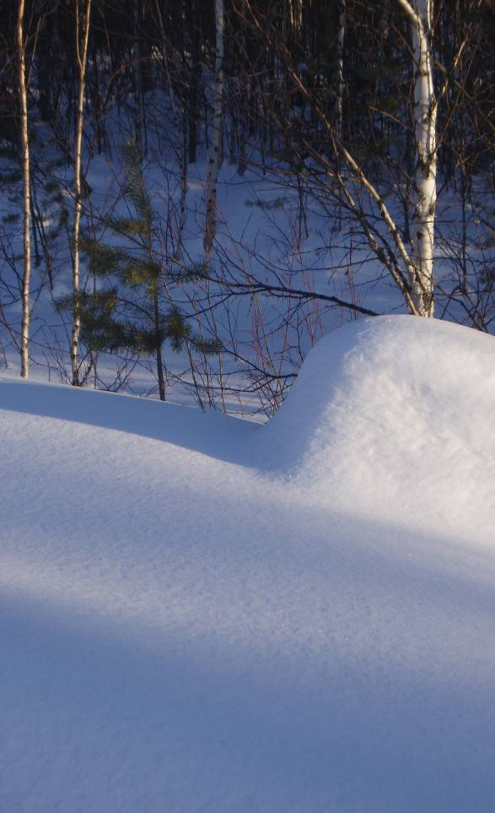
Зимний лес.
Зимний лес прекрасен,
В нём гуляю я.
Зимний лес чудесен,
Множеством зверья.
В зимний лес пойду я,
На зайчишек погляжу.
Увидав берлогу мишки,
Сразу убегу.
Снегу намела метель,
Стала беленькая ель.
А на ней сидит сова,
Тоже белая она.
Всё в лесу белым-бело, Не увидишь ничего. Только можешь увидать, Сказку белую опять!
Зима.
Зима - очень дивная пора!
Не забывается она.
Всё вокруг белым-бело,
Не увидишь ничего.
Вот зима к нам пришла,
Снегу с собой она принесла.
Намела сугробы,
Не видать дорогу!

Slide 12
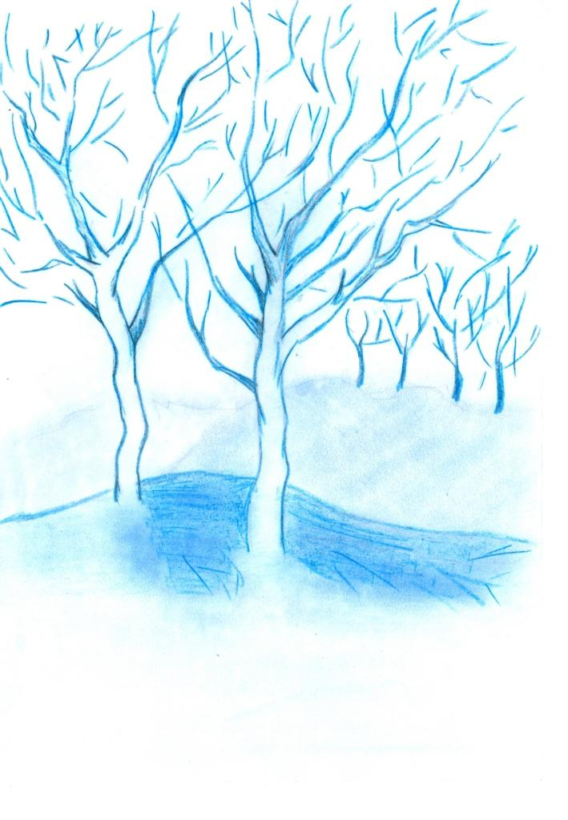
Зимний лес.
(Настина миниатюра.)
Одним погожим зимнем утром я вышла в лес на прогулку. Зимний лес-это незабываемое зрелище. Деревья, кусты, земля-все укрыто пушистым покрывалом. Лес красив, холоден и величествен. Воздух чист и свеж. Тишина и безмолвие. И только похрустывание снега царственный и безмятежный покой.
И вдруг выглянуло солнышко. Озарило своими яркими переливистыми лучами. Все вокруг переменилось, словно по мгновению волшебной палочки, - вспыхнуло, заиграло, заискрилось. Мне представилось, что я попала в сказочную страну, где все усыпано миллиардами драгоценных камней. От солнца снег стал еще белее, он так слепил, что из глаз бежали слёзы. Но вот серая туча направилась прямо к солнцу, и через минуту с неба посыпались огромные пушистые снежинки.
Я направилась домой, а снег засыпал мои следы. Тишина и белизна вновь воцарилась в зимнем лесу.

Slide 13
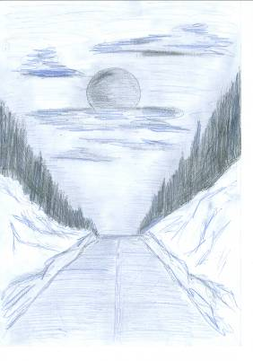
Зимняя сказка.
Однажды зимним утром после снежной бури, вышло из-за горизонта солнце. В лесу было очень много сверкающих огромных сугробов и многие звери, потягиваясь и жмурясь, выходили из норок.
А где-то в лесу далеко от жилья людей была берлога. В ней жили бурая медведица и толстопятый медвежонок. Проснулся вдруг мишка и вышел из своего таёжного дома, и сразу оцепенел от белоснежной красоты леса. Деревья были одеты в белые пуховые шубки, а сугробы были похожи на его мягкую берлогу. Ему стало любопытно, захотелось узнать, где живут его сородичи бурые медведи. Медвежонок прыгнул и неожиданно он провалился под снег, где прятался от лисы маленький мышонок. Испугался Мишка мышки, спросил шёпотом:
- А кто здесь живёт?
А мышонок с испуга прошептал:
-Мыш-он-н-нок!
-Помоги мне выбраться от сюда, добрый мыш-он-н-нок!-
-Хорошо, и ты меня не съешь?-
-А как это съешь?!- удивился Мишка.
-Пойдём, вот под этой корягой есть нора, которая выходит под большую ёлку на мою тропинку.-
Выбрались малыши из норы.
-Спасибо! Мышонок покажи мне «Зимний лес»? - попросил Мишка мышонка.
И медвежонок впервые увидел зимний лес. Показал Мишке маленький мышонок. Огромные кедры спали в снежных шапках, прятались в снежные шубы новогодние ёлки, снежное одеяло укрыло ягодные поляны. Всё искрилось и сверкало под лучами солнышка. Сказка бродила по заснеженному лесу, нашёптывала свои песенки вьюга, кружились в медленном танце хрупкие снежинки. Всё было так загадочно и удивительно! Даже ледяные сосульки, которые хрумкал Мишка, сверкали словно леденцы! На голубом небе быстро появился тоненький рожок месяца, засверкали первые звёзды северной ночи.
А когда наступил, зимний вечер медвежонок первый раз увидел Северное сияние. А после этого медведь пошёл в берлогу, потихоньку забрался под тёплый мамин бок и засопел... снился Мишке сон о том, как они с мышонком собирали в лукошко изумруды с Северного сияния.

Slide 14
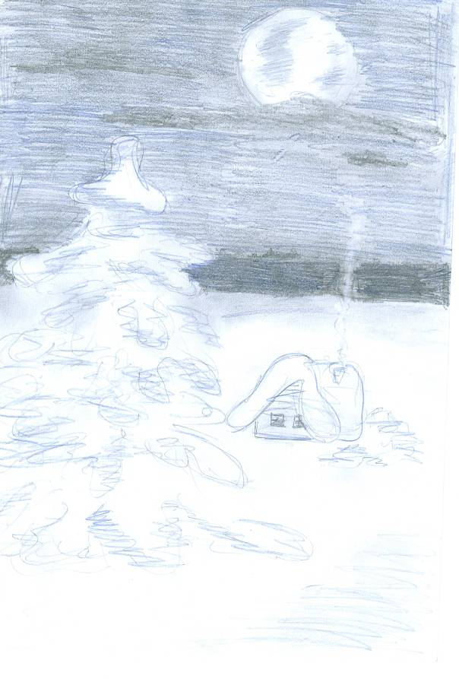
Аннушкина сказка
Весь мир укрыл белый пушистый снег. Зима хозяйничает и на нашей Югорской земле. Тепло и уютно в домах, но одиноко и голодно в лесу. В черных ветвях шумит морозный ветер. Птицы поздней осенью улетели, и не слышно их веселого щебета. И не только от холода они спешили укрыться, но и от голода. Ведь не осталось, ни сочной ягоды брусники, ни самого маленького червячка жующего вкуснянские листья берез. Заснул неповоротливый медведь, где-то спрятался в пестрых листьях рябин рябчик. Теперь уже до весны не покинуть мышиному царству своих домишек. Но вот, что-то мелькнуло в кустах! Словно комочек снега прокатился. Это заяц, сменивший свою серую шубку, прячется среди голых веток от волков и лисиц, рыскающих по тайге.
В один из зимних каникулярных денечков, в Рождественский праздник решила я побродить по лесочку, возле моего дома, а почему бы и нет? Ведь искала девочка из сказки «12 месяцев» подснежники в январе, а почему бы мне не отправиться за ягодкой- снежинкой, ведь я тоже верю в то, что сказка правит нашим Миром, итак в путь! Вы со мной?
Так вкусен морозный таежный лесной воздух, словно лесной коктейль! Глубокие и чистые лежат под заснувшими деревьями сугробы. Над таежными тропинками и кружевными белыми арками согнулись под тяжестью инея стволы тоненьких и замерзших осинок. Тяжелыми шапками белого снега покрыты темно зеленые ветви высоких и маленьких смешных, похожих на ежиков елочек. Высокие вершины елей унизаны ожерельем каких-то удивительно- сказочных лиловых шишек. С веселым свистом перелетают с ели на ель, качаются на шишках, которые словно елочные игрушки украшают изумрудные елки, стайки красногрудых клестов.
Иду по зимнему тихому лесу и не могу налюбоваться! Высокие недвижные стоят сосны под снежными шубами. Синеватые тени деревьев лежат на белых, сверкающих нетронутых сугробах. Тихо в спящей зимней тайге!
Где ты моя ягодка-снежинка? Только цепочки следов, да елочная шелуха от шишек… да вековые лиственницы загадочно улыбаясь, поглядывают на меня. Иду дальше. Тишина. Покой. Такое ощущение, что сказочные сугробные жители зимы зажмурили свои снежные ресницы и подглядывают за моими попытками найти снежинку.
Вот вмерзший желтый листок осины, примерз к Снежной шапке елочки-малышки. Вот сосульки-свирельки висят на ветвях старой березы, висят, позвякивают. Это ветерок-пересмешник тренькает по ним, а сосульки звяк-звяк.звяк…

Slide 15
Список
Интернет - ресурсов
Фон
http://s1.pic4you.ru/allimage/y2012/06-26/12216/2182150.png
Перо в чернильнице
http://www.cc-samara.ru/imagesnew/03022013.jpg
Стопка книг
http://img10.proshkolu.ru/content/media/pic/std/4000000/3083000/3082631-85de56d54fc044d5.png

